Slide 1
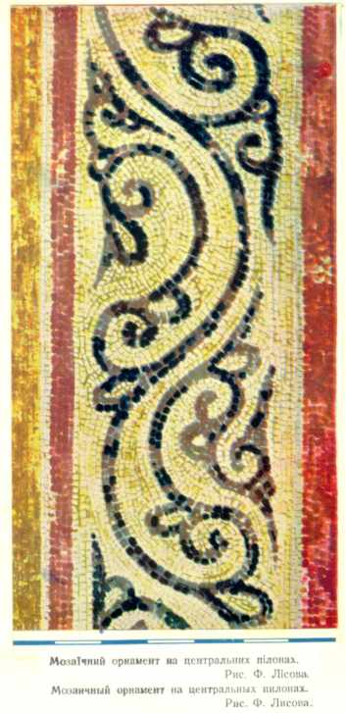

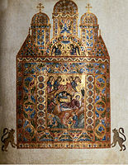
Перевір себе
Вітчизняні пам'ятки мистецтва Середньовіччя

Slide 2
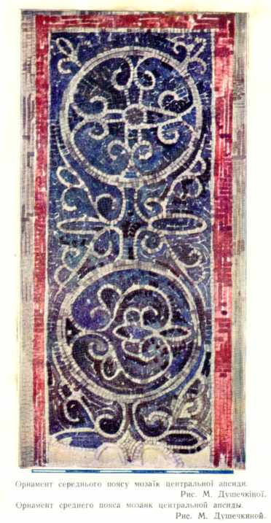
Візантійський стиль в українському мистецтві
Що було запозичене у Візантії:
а)богослужебні книги;
б)предмети християнського культу;
в)церковний спів;
г)декоративний розпис посуду з обпаленої глини;
д)камерні театральні вистави
Правильна відповідь:а),б),в).

Slide 3
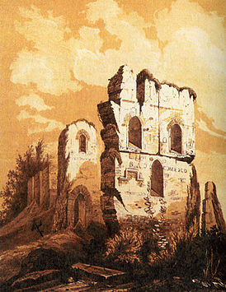
Найдавніша церква України, що збереглася лише у фундаменті:
а) Кирилівська церква;
б)Десятинна церква;
в) церква Святого Пантелеймона;
г)церква Різдва Богородиці
Правильна відповідь:б).

Slide 4
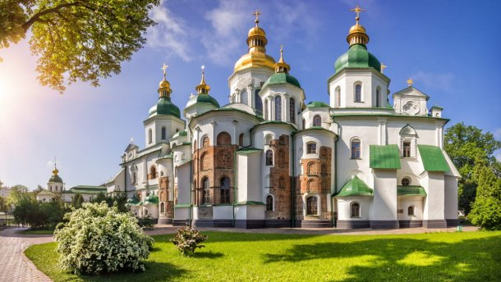
Яка споруда у Києві є найкращим зразком візантійського стилю?
а) П'ятницька церква;
б) Покровська церква – фортеця;
в) Софійський собор
Правильна відповідь:в).

Slide 5
Кого запрошували із Візантії до Києва давньоруські князі?
а)архітекторів;
б)акторів;
в)поетів;
г)художників;
Правильна відповідь:а),г).

Slide 6
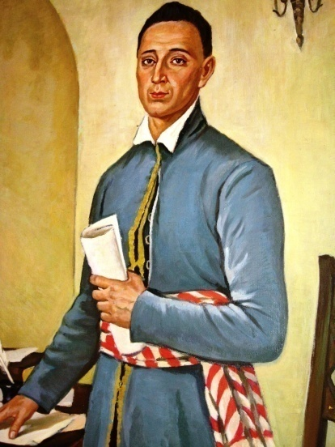
Мотиви візантійської філософії відчутні у творчості:
а) Івана Котляревського;
б) Григорія Сковороди;
в) Тараса Шевченка;
Правильна відповідь:б)

Slide 7



Шедеври романського стилю в українському мистецтві
Українські укріплення,палаци,церкви у ІХ-Х ст. будували
а) з дерева;
б) з цегли;
в)з каменю;
г) з білого мармуру
Правильна відповідь:а).

Slide 8
Автентичний український тип великих храмів ХІ-ХІІІст.
а)базиліки;
б)тринавні церкви;
в)центричні церкви;
г)хрестово-купольні храми
Правильна відповідь:б).

Slide 9
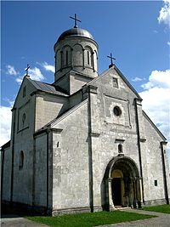
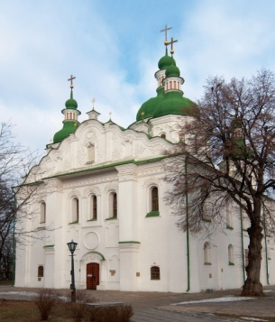
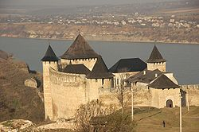
Українські споруди в романському стилі
а) церква Святого Пантелеймона;
б)Кирилівська церква;
в)Покровська церква-фортеця;
г)Хотинська фортеця;
Правильна відповідь:а),б),г).

Slide 10


Шедеври готичного стилю в українському мистецтві
Готична архітектура з'явилася на:
а)заході України;
б)півдні України;
в) сході України
Правильна відповідь:а).

Slide 11
Найвагомішу роль у поширені готичного стилю в церковній архітектурі відіграв
а) Львів;
б) Хуст;
в)Берегове;
г) Рогатин
Правильна відповідь:а).

Slide 12
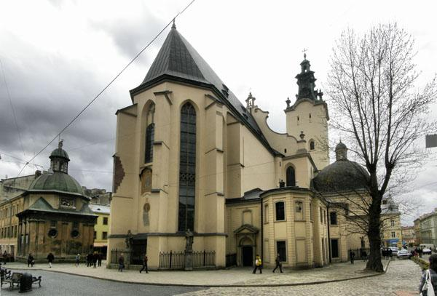
Найдавніша готична пам'ятка архітектури України
а)церква Св. Миколи Чудотворця;
б)церква Св. Єлизавети;
в)Латинський катедральний собор;
г) церква Різдва Богородиці
Правильна відповідь:в).

Slide 13
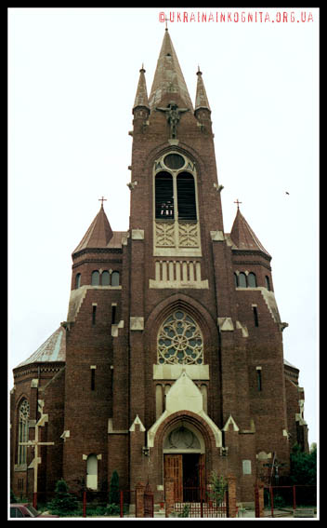
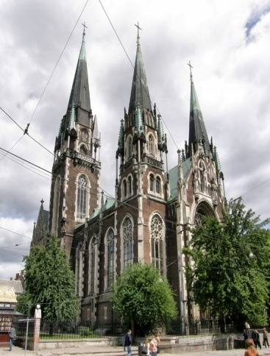
Найбільше мурованих костелів збереглося на:
а) Вінниччині;
б) Київщині;
в) Закарпатті;
г) Поліссі
Правильна відповідь:в).

Slide 14
Підсумки
Бажаю приємних зустрічей із прекрасним!

Slide 15
Список використаних джерел: література
НАВЧАЛЬНА ПРОГРАМА для для закладів загальної середньої освіти «Мистецтво для 5- 9 класів» (авт. Л.Масол, О.Коваленко, Г.Соцька, Г.Кузьменко, Ж.Марчук, О.Константинова, Л.Паньків, І. Гринчук, Н.Новікова, Н.Овіннікова), наказ Міністерства освіти і науки України від 07.06.2017 №804
Кондратова Л.Г.Мистецтво: підручник для 8 кл.загальноосвітніх навч.закл/Л.Г.Кондратова.-Тернопіль:Навчальна книга-Богдан,2016.-288с.:іл.
інтернет – ресурси
- https://www.google.com.ua/search

